Slide 1
Тема :
Блоковые коды

Slide 2
Корректирующий код (также помехоустойчивый код) — код, предназначенный для обнаружения и исправления ошибок.
Основная техника — добавление при записи (передаче) в полезные данные специальным образом структурированной избыточной информации (например, контрольного числа), а при чтении (приёме) использование такой избыточной информации для обнаружения и исправления ошибки. Число ошибок, которое можно исправить, ограничено и зависит от конкретного применяемого кода.

Slide 3
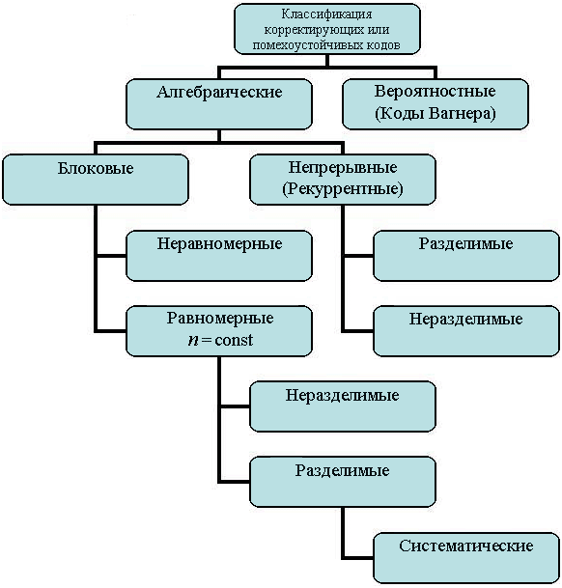
Классификации кодов

Slide 4
Блоковые коды -
это коды, в которых передаваемое сообщение разбивается на блоки и каждому блоку соответствует своя кодовая комбинация.
Например, в телеграфии каждой букве соответствует своя кодовая комбинация.

Slide 5
В случае блоковых кодов процедура кодирования заключается в сопоставлении каждой букве сообщения (или последовательности из k символов, соответствующей этой букве) блока из n символов.
В операциях по преобразованию принимают участие только указанные k символов, и выходная последовательность не зависит от других символов в передаваемом сообщении.
Блоковый код, разбивающий информацию на фрагменты длиной k бит и преобразующий их в кодовые слова длиной n бит обычно обозначают (n, k); при этом число R = k/n называется скоростью кода.

Slide 6
По количеству символов в кодовых последовательностях блоковые коды делятся на:
равномерные;
неравномерные.
В равномерных кодах все кодовые последовательности помехоустойчивого кода имеют одинаковую длину, т.е. n = const.
У неравномерных кодов один и тот же помехоустойчивый код может иметь кодовые последовательности с разной длиной.

Slide 7
По структуре кодовых последовательностей блоковые коды делятся на:
разделимые (с возможностью выделения информационных и контрольных символов)
неразделимые коды.
К разделимым кодам относятся такие помехоустойчивые коды у которых есть четкое деление на блоки из "k" информационных символов, l - проверочных символов и на кодовые последовательности из "n" символов; такое деление справедливо для всех кодовых последовательностей.
К неразделимым кодам относятся такие коды, у которых нет четкого деления на информационные, проверочные блоки и на кодовые последовательности.

Slide 8
По способу передачи кодовых символов блоковые коды делятся на:
систематические;
несистематические.
В систематических кодах в канал связи первоначально передаются информационные символы (блок из "k" информационных символов), а затем блок из "l" проверочных символов. В систематических кодах сохраняются статистические связи между "k" информационными символами данной кодовой
последовательности.
В несистематических кодах нет четкого деления на блоки информационных символов и проверочных и, следовательно, нет статистической связи между информационными символами и в канал связи кодовые символы передаются по «псевдослучайному закону».

Slide 9
Задать блоковый код можно по-разному, в том числе таблицей, где каждой совокупности из k информационных бит сопоставляется n бит кодового слова.
Однако хороший код должен удовлетворять как минимум следующим критериям:
способность исправлять как можно большее число ошибок,
как можно меньшая избыточность,
простота кодирования и декодирования.

Slide 10
Преимущества и недостатки блоковых кодов
Хотя блоковые коды, как правило, хорошо справляются с редкими, но большими пачками ошибок, их эффективность при частых, но небольших ошибках менее высока.

Slide 11
Работу выполнил:
Бацкалевич Р.А.
Студент группы 133701
Факультета ВФ

